Slide 1

Tips Laboratorio 2026 – Parte 1

Slide 2
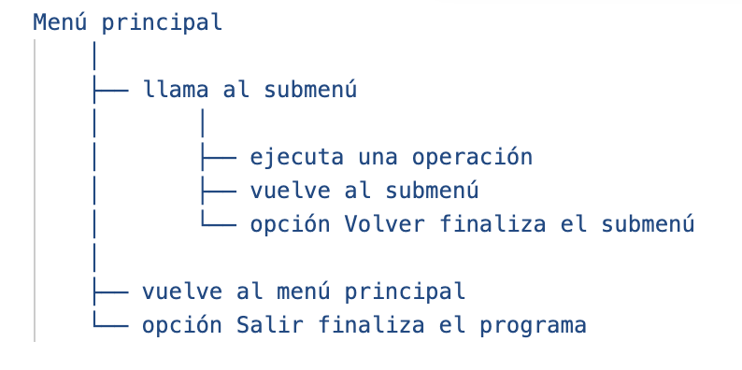
Menú principal y submenús
Ejemplo Biblioteca
def menu_principal():
opcion = 0
  while opcion != 3:
    print("\nMENÚ PRINCIPAL")
    print("1. Gestionar libros")
    print("2. Mostrar información")
    print("3. Salir")
    opcion_valida = False
    while not opcion_valida:
      opcion = int(input(“Seleccione una opción:”))
      if opcion >= 1 and opcion <= 3:
      opcion_valida = True
      else:
      print(f"Ingrese una opción entre 1 y 3")
    if opcion == 1:
    menu_libros()
    elif opcion == 2:
    mostrar_informacion()
  print("Programa finalizado.")
menu_principal()
Menú principal

Slide 3
Menú principal y submenús
Ejemplo Biblioteca
def menu_principal():
opcion = 0
  while opcion != 3:
    print("\nMENÚ PRINCIPAL")
    print("1. Gestionar libros")
    print("2. Mostrar información")
    print("3. Salir")
    opcion = leer_opcion("Seleccione una opción: ", 1, 3)
    if opcion == 1:
    menu_libros()
    elif opcion == 2:
    mostrar_informacion()
  print("Programa finalizado.")
menu_principal()
Menú principal

Slide 4
Menú principal y submenús
Ejemplo Biblioteca
def leer_opcion(mensaje, minimo, maximo):
  opcion_valida = False
  opcion = 0
  while not opcion_valida:
    opcion = int(input(mensaje))
    if opcion >= minimo and opcion <= maximo:
    opcion_valida = True
    else:
    print(f"Ingrese una opción entre {minimo} y {maximo}.")
  return opcion
Menú principal

Slide 5
Menú principal y submenús
Ejemplo Biblioteca
def menu_libros():
  opcion = 0
  while opcion != 3:
    print("\nGESTIÓN DE LIBROS")
    print("1. Registrar libro")
    print("2. Buscar libro")
    print("3. Volver al menú principal")
    opcion = leer_opcion("Seleccione una opción: ", 1, 3)
    if opcion == 1:
    registrar_libro()
    elif opcion == 2:
    buscar_libro()
Sub menú –
menu_libros

Slide 6
Menú principal y submenús
Ejemplo Biblioteca
def menu_libros():
  opcion = 0
  while opcion != 3:
    print("\nGESTIÓN DE LIBROS")
    print("1. Registrar libro")
    print("2. Buscar libro")
    print("3. Volver al menú principal")
    opcion_valida = False
    while not opcion_valida:
      opcion = int(input(“Seleccione una opción:”))
      if opcion >= 1 and opcion <= 3:
      opcion_valida = True
      else:
      print("Ingrese una opción entre 1 y 3")
    if opcion == 1:
    registrar_libro()
    elif opcion == 2:
    buscar_libro()
Sub menú –
menu_libros

Slide 7
Menú principal
Laboratorio
if __name__ == "__main__":
  sistema = Sistema()
  opcion = 0
  while opcion != 5:
    …
    if opcion == 1:
    menu_registrar(sistema)
    elif opcion == 2:
    comparar(sistema)
    …
  print("Programa finalizado.")
def menu_registrar(sistema):
  opcion = 0
  while opcion != 5:
    …
    opcion = leer_entero("Opción: ", 1, 5)
    if opcion == 1:
    registrar_criterio(sistema)
    elif opcion == 2:
    registrar_opcion(sistema)
    …

Slide 8
Clase Sistema
Laboratorio
class Sistema:
  def __init__(self):
    self.__criterios = []
    self.__opciones = []
    self.__casos = []
    self.__evaluaciones = []
    self.__proximo_codigo_criterio = 1
    self.__proximo_codigo_opcion = 1
    self.__proximo_codigo_caso = 1
    self.__proximo_codigo_evaluacion = 1
    …

Slide 9
Pseudocódigo operación Registrar Criterio
def registrar_criterio(self, nombre, peso):
  …
  control de nombre unico
  …
  criterio = Criterio(self.__proximo_codigo_criterio, nombre, peso)
  self.__criterios.append(criterio)
  self.__proximo_codigo_criterio += 1
  return criterio

Slide 10
Pseudocódigo operación Registrar Criterio
def registrar_criterio(self):
  nombre = input("Nombre del criterio: ").strip()
  peso = int(input("Peso entero positivo: "))
  …
  control de nombre unico
  …
  criterio = Criterio(self.__proximo_codigo_criterio, nombre, peso)
  self.__criterios.append(criterio)
  self.__proximo_codigo_criterio += 1
  return criterio

Slide 11
Pseudocódigo operación Registrar Opcion
def registrar_opcion(self):
  nombre = input("Nombre de la opción: ").strip()
  … validar nombre unico …
  tipo = int(input("Tipo (1. Servicio API, 2. Plan mensual): "))
  puntajes = pedir_puntajes(sistema.criterios)
  if tipo == 1:
    precio = float(input("Precio en USD por cada 1000 consultas: ”))
    consultas = int(input("Consultas mensuales estimadas: ")
    opcion = ServicioAPI(self.__proximo_codigo_opcion, nombre, puntajes,precio, consultas)
    self.__opciones.append(opcion)
    self.__proximo_codigo_opcion += 1
  else:
    usuarios = int(input("Cantidad de usuarios: ")
    costo = float(input("Costo mensual en USD por usuario: ")
    opcion = PlanMensual(self.__proximo_codigo_opcion, nombre, puntajes,usuarios, costo)
    self.__opciones.append(opcion)
    self.__proximo_codigo_opcion += 1
  print(f"Opción registrada con código {opcion.codigo}.")

Slide 12
Pseudocódigo operación Registrar Opcion
def pedir_puntajes(criterios):
  puntajes = {}
  posicion = 0
  print("\nIngrese un puntaje para cada criterio:")
  while posicion < len(criterios):
    criterio = criterios[posicion]
    puntaje = leer_entero(f"{criterio.codigo} - {criterio.nombre} (0 a 10): ", 0, 10)
    puntajes[criterio.codigo] = puntaje
    posicion += 1
  return puntajes

Slide 13
Pseudocódigo operación Registrar Caso de uso
def registrar_caso(self):
  nombre = input("Nombre del caso de uso: ").strip()
  … validar nombre unico …
  presupuesto = float(input("Presupuesto mensual en USD: "))
  minimo = float(input("Puntaje mínimo aceptable (0 a 10): "))
  caso = CasoUso(self.__proximo_codigo_caso, nombre, presupuesto, minimo)
  self.__casos.append(caso)
  self.__proximo_codigo_caso += 1
print(f"Caso registrado con código {caso.codigo}.")

Slide 14
Orden (sugerido) de construcción de solución
Clases del diagrama
Menu principal y submenus
Operaciones de Registrar
Operaciones de Listar
Evalucion individual
Operación de comparar
Operación de actualizar

